Slide 1
МБДОУ детский сад № 159
Средняя группа «Ромашки»
Дистанционное обучение.
Лепка. «Ягоды».
Воспитатели:
Степакова Е.В.
Федорова О.Н.
Тверь, 2020

Slide 2
Задачи:
Уточнить и закрепить знания детей о ягодах, знакомить с особенностями их внешнего вида и местами произрастания.
Развивать познавательную активность детей в процессе формирования представлений о правилах сбора ягод, хранения и применения.
Совершенствовать навыки работы с пластилином: формировать представления о последовательности лепки предметов из нескольких частей и способах их соединения.
Развивать воображение, совершенствовать мелкую моторику рук, воспитывать аккуратность и усидчивость.

Slide 3
Дорогие, ребята!
Сегодня мы отправимся в путешествие по лесам и садам и поговорим об удивительных лакомствах — ягодах.
Что такое ягоды? Кто знает?
Уважаемые, родители, покажите детям фильм.
YouTube. Инфоурок для дошкольников. Ягоды.
Побеседуйте с детьми по содержанию фильма.
1. Что нужно для ягодам для роста? (свет, тепло, вода, почва)
2. Где ягоды растут? (в лесу, в саду)
3. Какие ягоды растут и в лесу и в саду? (малина, земляника).
4. На чем ягоды растут? (на деревьях, на кустах, на травенистых кустиках)
5. Какие ягоды нельзя есть и почему? (несъедобные).
6. Что можно приготовить из ягод?
Ребята, а какая ягода ваша любимая?
Слепите её и пришлите нам фото!

Slide 4
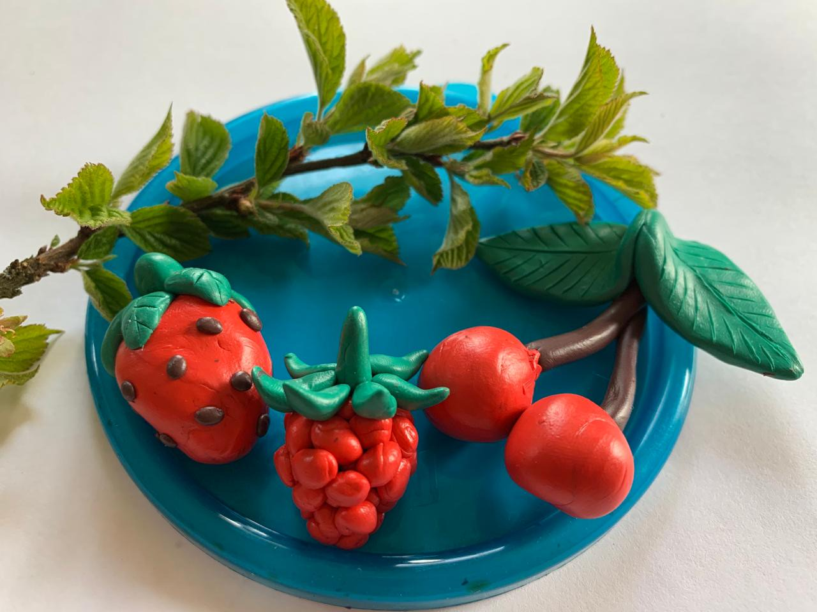
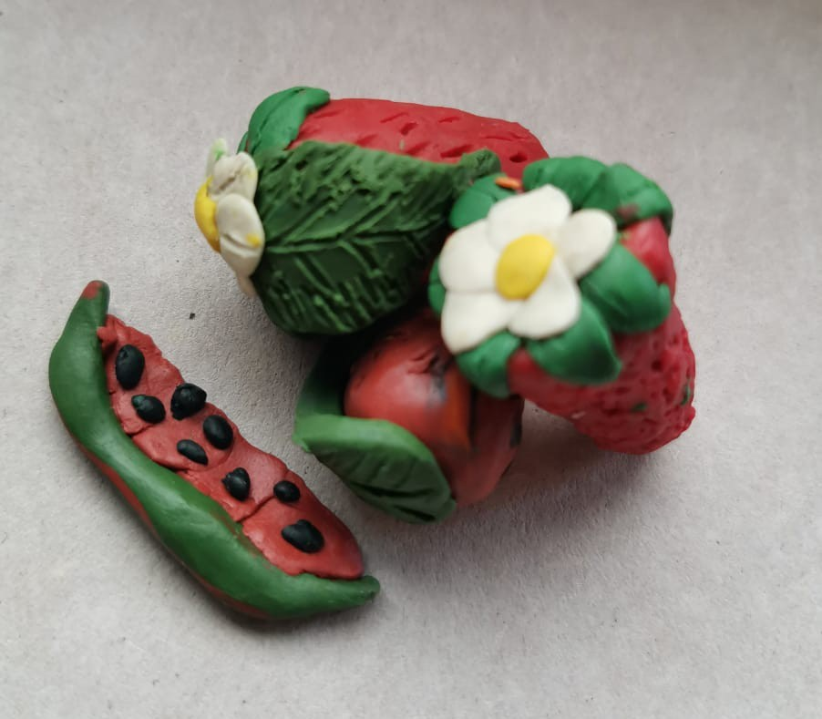

Slide 5
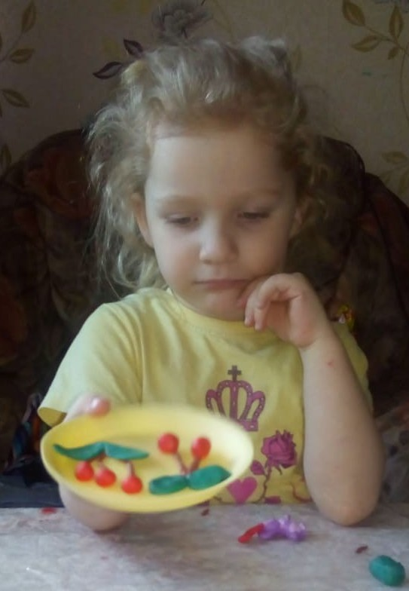
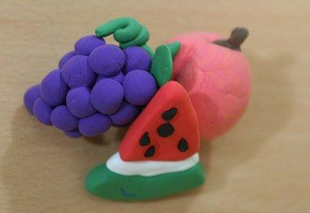
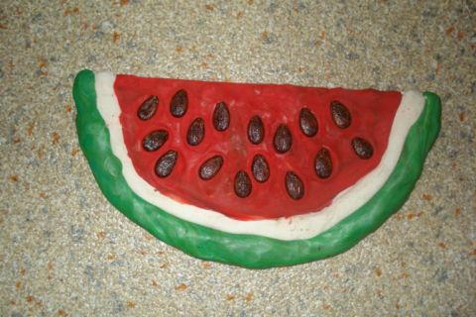

Slide 6
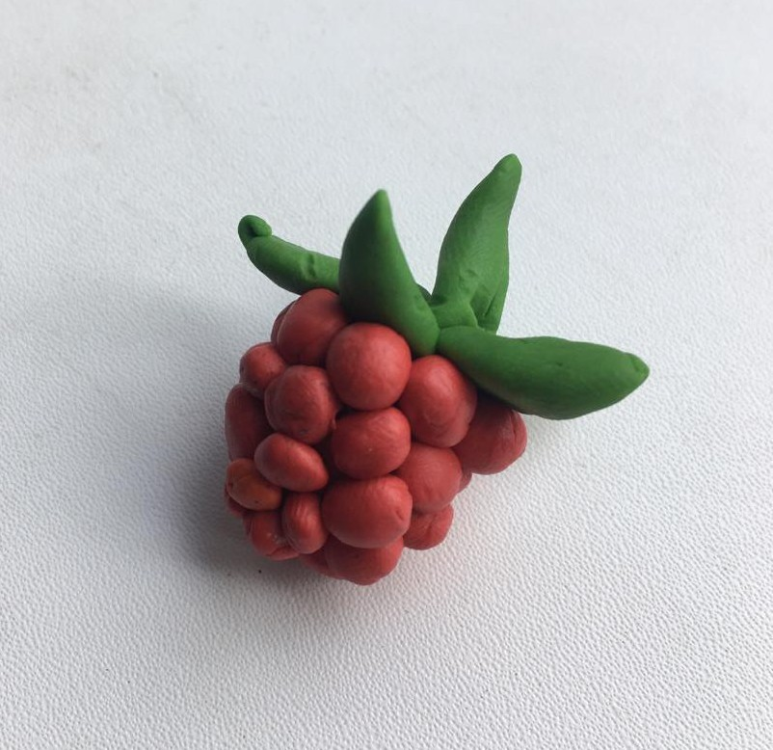
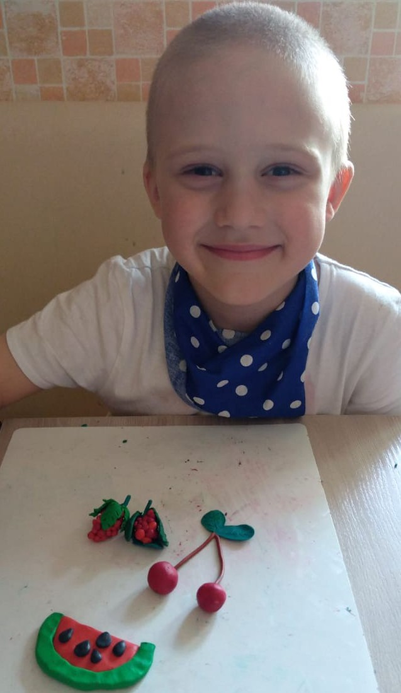
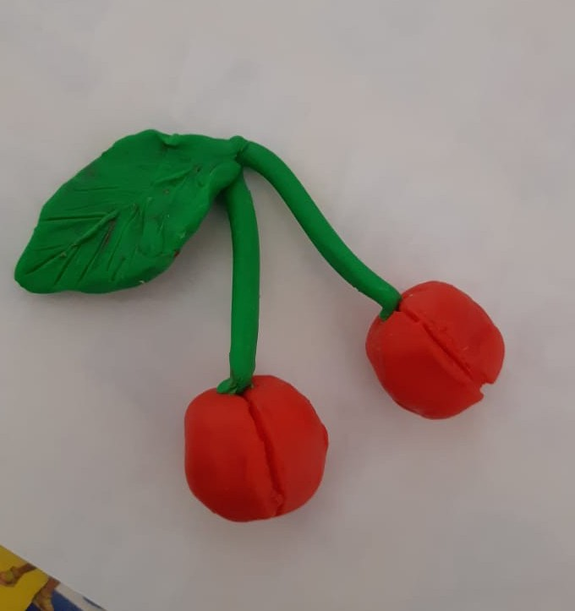

Slide 7
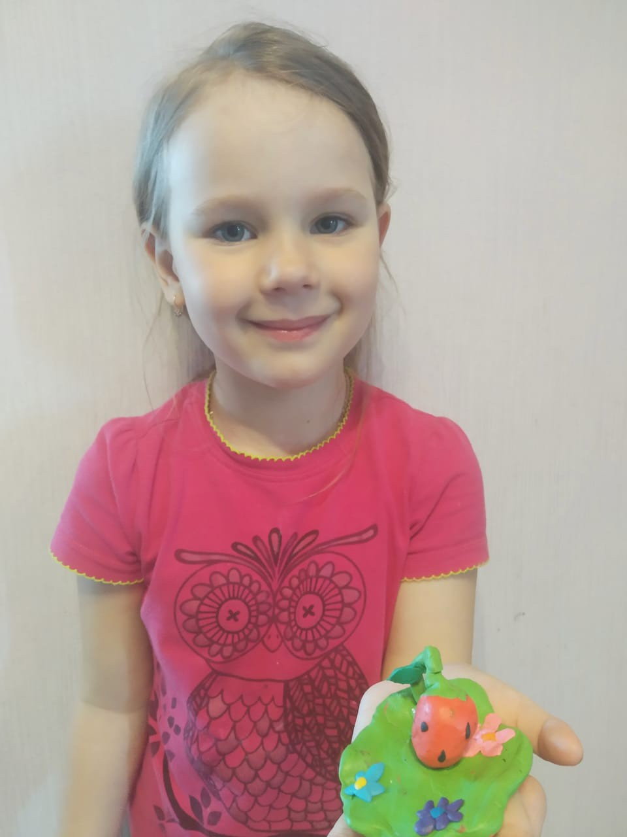
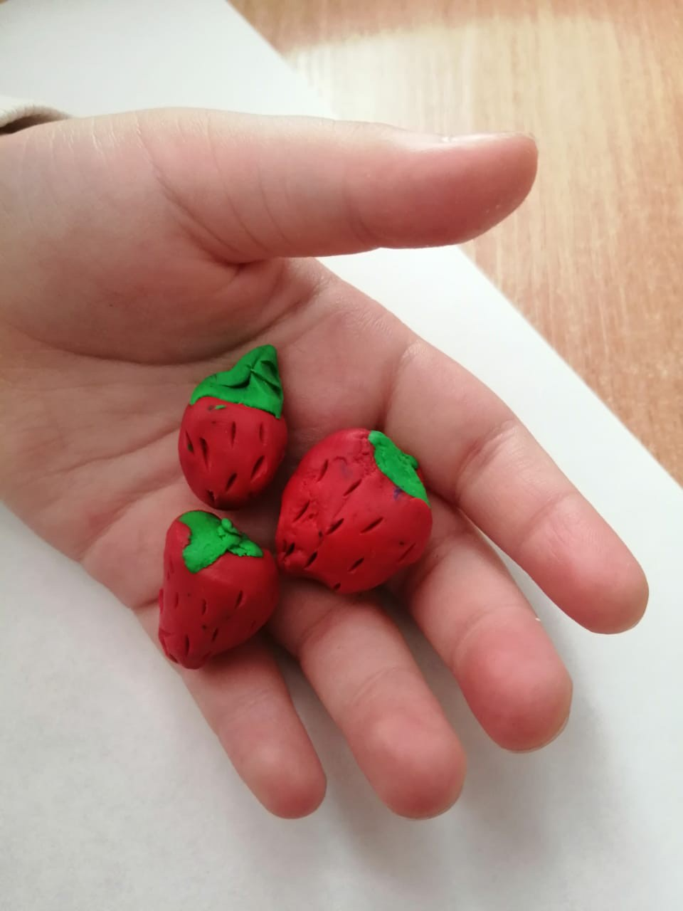

Slide 8
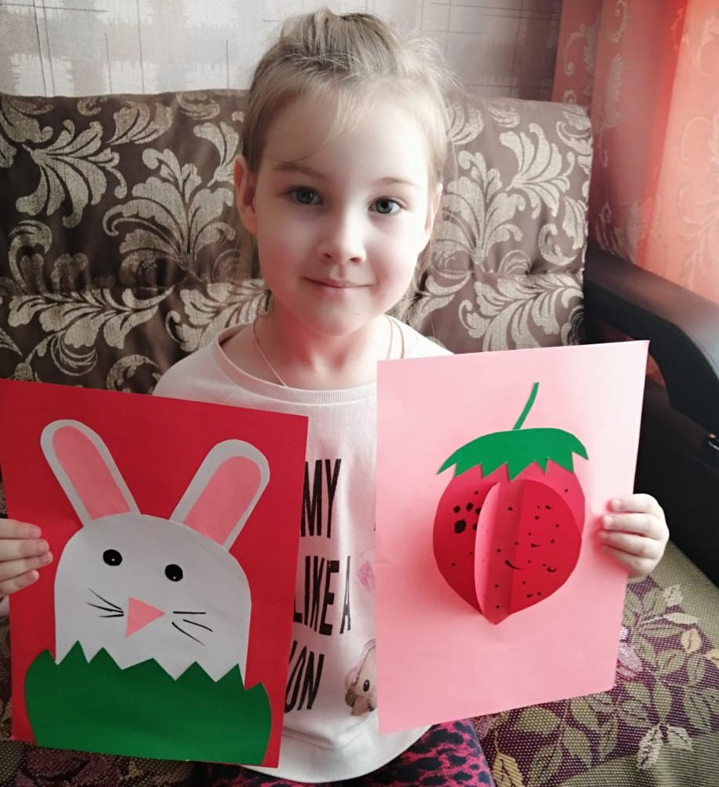
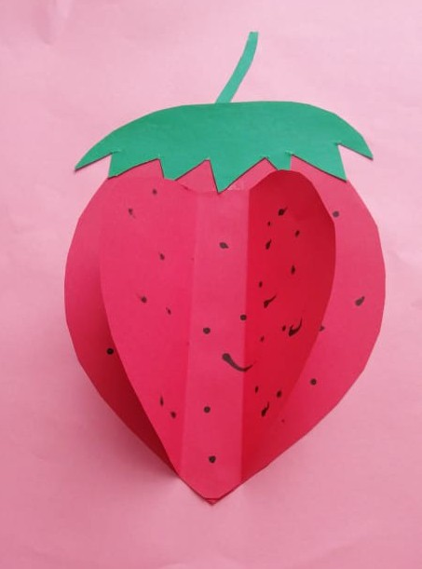

Slide 9
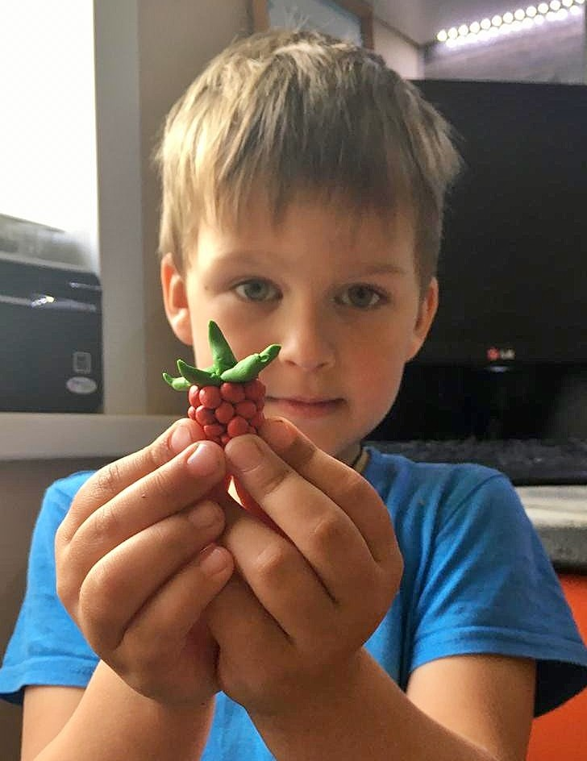
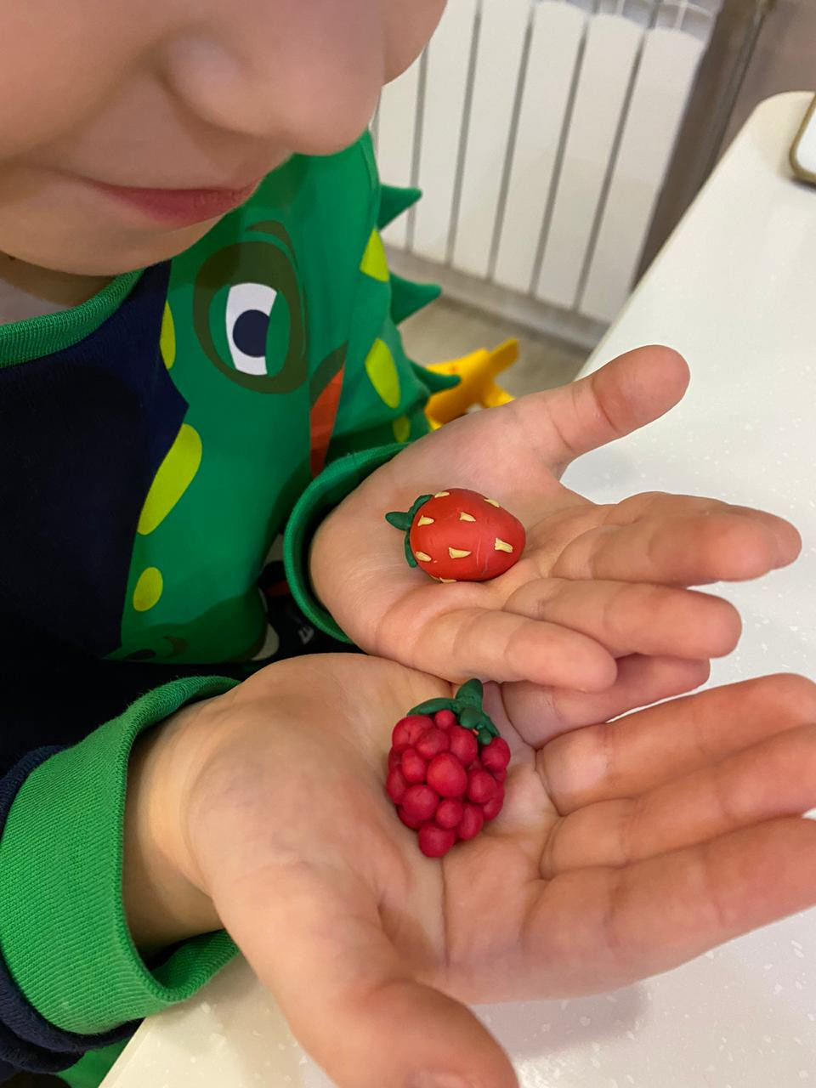

Slide 10
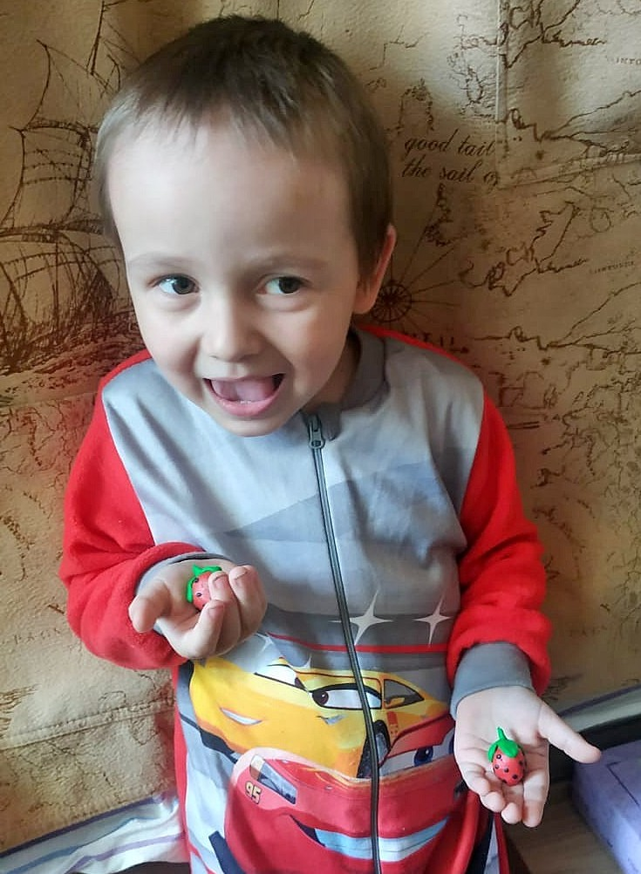
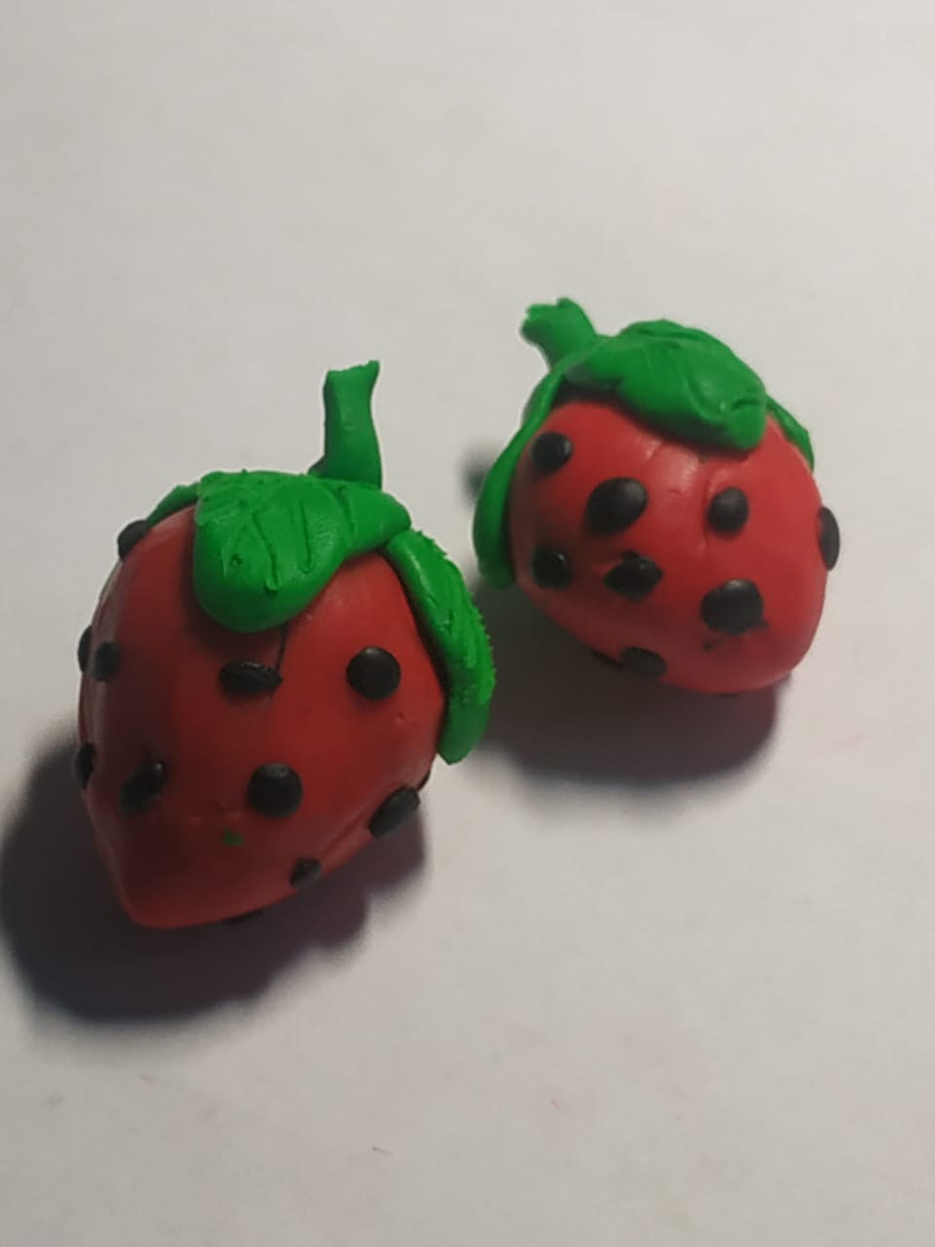

Slide 11
Спасибо за внимание!

